Slide 1
Гамма - випромінювання
Підготували:
Давидюк Іванна та Дудій Анастасія

Slide 2
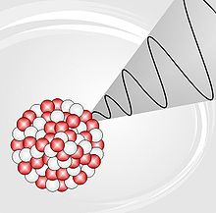
Гамма випромінювання -
Електромагнітне випромінювання найвищої енергії. Утворюється в реакціях за участю атомних ядер і елементарних частинок в процесах розпаду, синтезу, при гальмуванні заряджених частинок великої енергії.

Slide 3
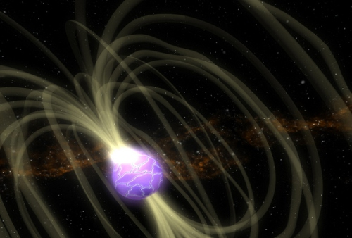
Позначаються грецькою літерою γ.
спричиняють іонізацію атомів речовини
мають велику проникність
не заломлюються

Slide 4
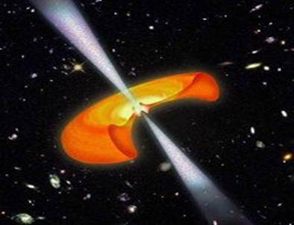
Гамма Квант -
порція енергії гамма-випромінювання дуже високої енергії. При радіоактивному розпаді енергія гамма-кванта досягає 2-10 МеВ, а при ядерних реакціях— 20 МеВ.

Slide 5
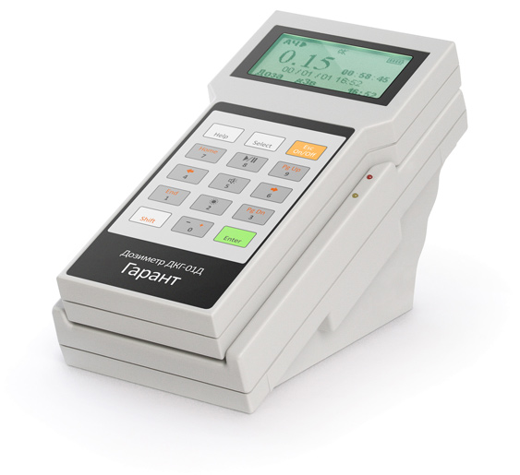
Механізми взаємодії:
Фотоефект
Комптонівське розсіювання
Утворення електрон-позитронних пар.

Slide 6
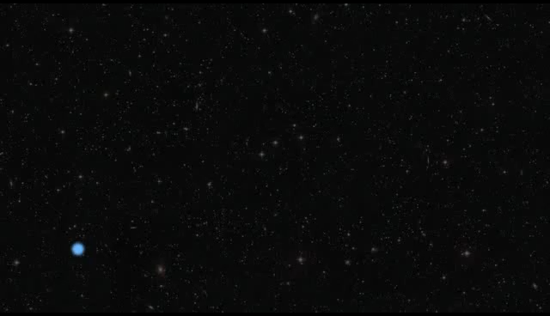

Slide 7


